Slide 1
课堂顺序理解
1、老规矩，先复习上节课的熔化凝固、晶体和非晶体的概念认知；
2、由固到气、液到气，最后让学生进行判断是否能直接由固体变为气体，进行举例子，然后对比自身例子是否正确，老师这时候维持气氛，举出几个有趣的例子，如P4
3、探究碘的升华实验，配合实验道具进行，加强现场的视觉性，必须要现场实验，不建议视频；
4、对于之前举出的生活中的例子进行解释完善，例如：灯泡，窗花等；
5、在干冰和人工降雨的介绍单独列出一个环节仔细介绍，题目出现频率较高，现象和例题分析；
6、最后水循环可以略讲或多讲一些，具体看时间分布安排。

Slide 2
4.4 升华及凝华

Slide 3
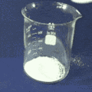
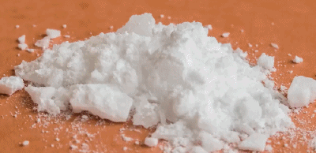
——升华与凝华

Slide 4
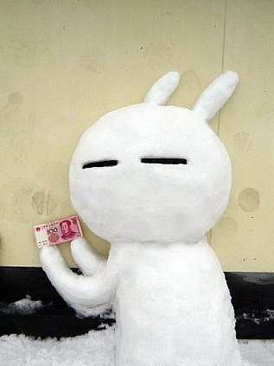
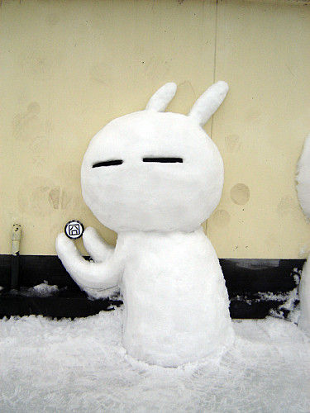
3天后

Slide 5
物态变化
?
吸热
汽化
熔化
吸热
固态
液态
气态
放热
凝固
放热
液化
?
物质能在固态和气态之间直接变化吗?

Slide 6
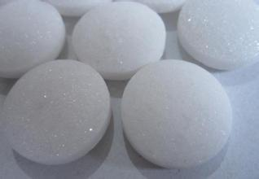
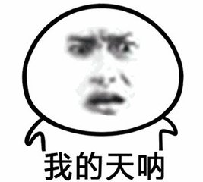
生活中常见的物理现象
a.哇擦，这是啥，放衣橱里还会变小，还会消失。

Slide 7
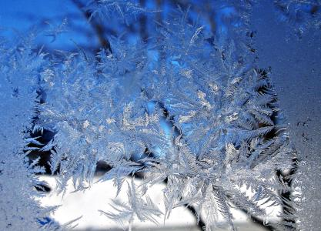
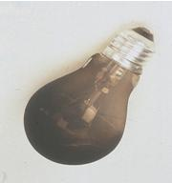
b.寒冷的冬天，在窗玻璃的内表面会有冰花。
这与秋冬季节，窗玻璃上的“出汗”有何不同？
c.灯泡用得时间长了，灯泡上会发黑。

Slide 8
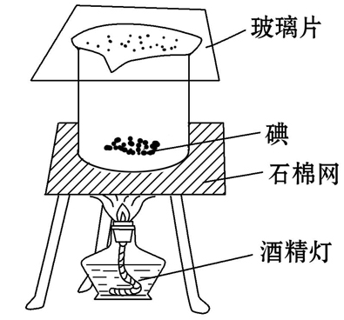
探究 碘的升华和凝华
实验器材：
固态颗粒碘、烧杯、玻璃片、石棉网、酒精灯、火柴、三脚架。

Slide 9
探究 碘的升华和凝华
实验过程：
(1)在烧杯中放一些固态颗粒碘,用玻璃片盖住烧杯,放在石棉网上加热,观察烧杯内发生的现象。
(2)停止加热,观察玻璃片上发生的现象。

Slide 10
探究 碘的升华和凝华
实验结论：
(1)在实验中,加热时,观察:
___________ ___烧杯中_______(选填“有”或“没有”)液态碘出现,由此可得结论:_____________________。
烧杯中充满了紫色的碘蒸气,同时固态碘颗粒在减少
没有
固态物质可以直接变为气态

Slide 11
探究 碘的升华和凝华
实验结论：
(2)在实验中,盖烧杯的玻璃片上出现了什么现象?这说明了什么?
加热后生成的碘蒸气遇到玻璃片,会变为碘颗粒附着在上面,玻璃片上没有液态碘的出现,由此可得出,气态物质可以直接变为固态。

Slide 12
探究 碘的升华和凝华
实验结论：
(3)加热时,固态碘可以直接变为气态碘,碘蒸气遇到较冷的玻璃片会直接变为固态碘,由此可以进一步得出结论:
加热时,固态碘可以直接变为气态碘,说明升华需要吸热;碘蒸气遇到较冷的玻璃片会直接变为固态碘,说明凝华需要放热。

Slide 13
1、升华：
物质从固态变成气态的过程。
固
升华
气
凝华
2、凝华：
物质从气态变成固态的过程。

Slide 14
知识补充
1、升华在任何温度下都能发生，只发生在物体表面且较缓慢；
2、凝华的条件：物质的温度急剧下降；

Slide 15
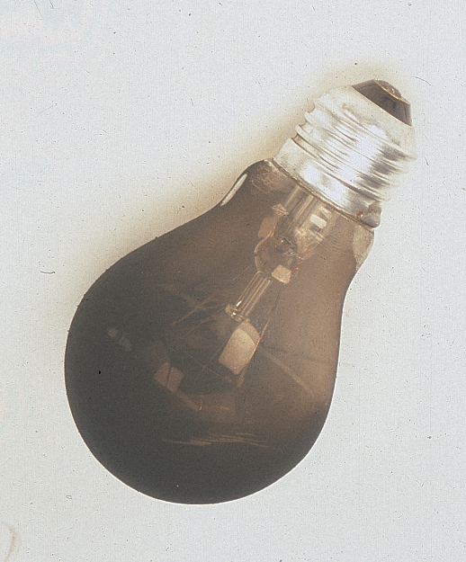
为什么?
灯泡用久了，内壁会发黑

Slide 16
你现在能解释为什么灯泡内壁嘿嘿嘿么？
升华和凝华同时发生
钨丝
固态
吸热
升华
?
钨蒸气
气态
放热
凝华
钨的颗粒
固态
Notes:
发光时吸热，关灯后放热，预冷

Slide 17
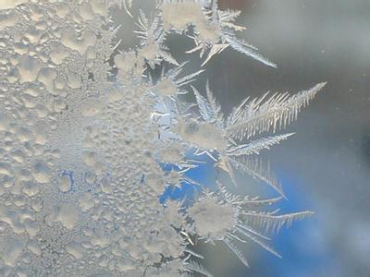
寒冷的冬天，在窗玻璃上会出现冰花，请问是什么原因呢？
-5℃时在窗上出现的冰花

Slide 18
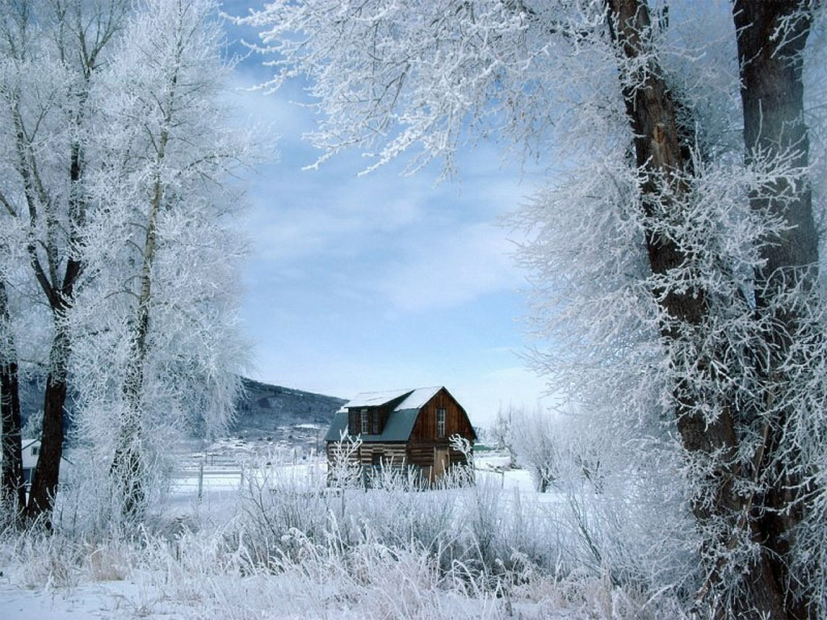
雾凇
机智的你知道“雾凇”又是怎样形成的？是由什么状态变成什么状态？

Slide 19
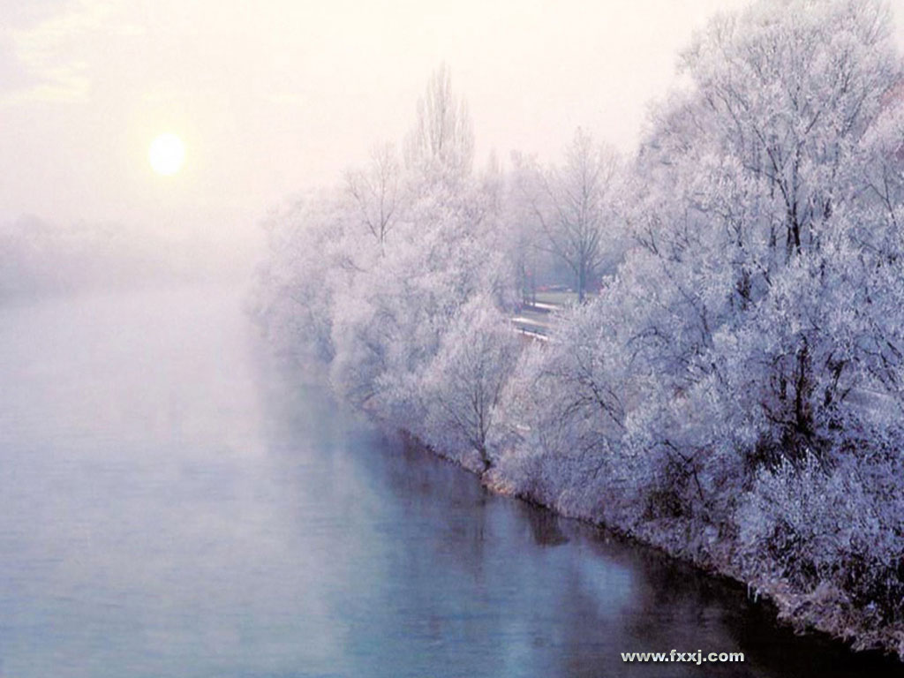
雾凇 俗称树挂，是严冬时节出现在吉林松花江畔十里长堤的自然现象，与桂林山水、长江三峡、云南石林并称为中国四大奇观。
雾凇是由水蒸气遇很冷直接凝华而成的微小冰晶或冰粒。

Slide 20
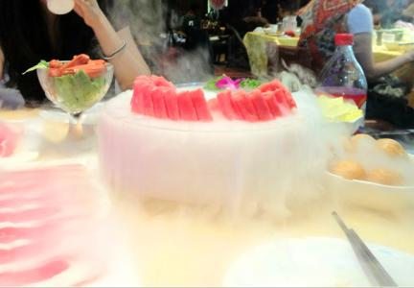
干冰简介
零下摄氏78.5度存在的固体二氧化碳。
干冰吸热可直接升华为气体。
干冰用途：运输和冷藏
Notes:
饮料中加入干冰。。加一个碳酸饮料成分中有二氧化碳的图

Slide 21
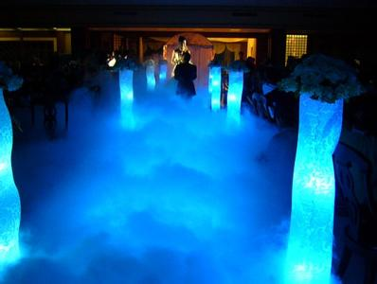
舞台仙境的奥秘
周董演唱会
舞台上喷出的干冰瞬间升华，从周围吸热，导致温度下降，周围的水蒸气遇冷液化成小水珠或凝华成小冰晶悬浮在空气中，即我们所见到烟雾。
(离干冰比较近的地方的水蒸气将直接凝华成小冰晶)

Slide 22
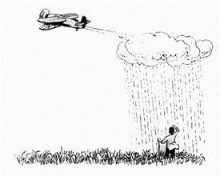
What is this？
人工降雨
飞机播洒干冰降雨

Slide 23
干冰（发射）撒入云层中
人工降雨剖析图
升华吸热，空气中的水蒸气遇很冷直接凝华成小冰粒或液化形成小水珠
Notes:
由于干冰迅速升华，于是周围温度急剧下降

Slide 24
下降
小冰粒汇聚变大而下降

Slide 25
小冰粒遇到暖流熔化为雨点降落
暖流

Slide 26
升华
将干冰撒在云层里，干冰迅速( )从空气中吸热直接变成二氧化碳气体。同时使云层中的气温急剧（ ），空气中的水蒸气迅速（ ）成小冰粒并下降或（ ）成小水珠，小冰粒在下降的过程中遇热又（ ）成雨滴，这就是人工降雨。
下降
凝华
液化
熔化

Slide 27
练习
1. 说说下列各现象中物质状态的变化并说明吸放热情况。
A. 碘变成紫色的气体
（升华吸热）
B. 樟脑丸变小了
（升华吸热）
C. 霜的形成
（凝华放热）
D. 雾、露的形成
（液化放热）
E.水结冰
（凝固放热）
F.夏天衣服被晒干
（汽化吸热）
G.冰化成水
（熔化吸热）
H.冬天嘴里呼出的白气
（液化放热）
（凝华放热）
I. 冬天玻璃窗内表面结一层冰花

Slide 28
将下列现象与相应的物态变化用线连接起来
雪糕 化了
洒水的地面变干了
樟脑丸越放越小
树枝上生成霜
用铁水浇铸工件
蒸锅上方生成“白气”
熔化
凝固
汽化
液化
升华
凝华

Slide 29
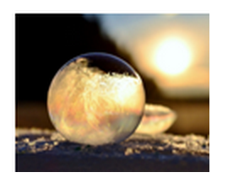
（2016•山西）同学们都玩过肥皂泡泡，如图所示是小梦同学在-9℃的室外玩肥皂泡泡是拍摄的照片．他发现肥皂泡泡在很冷的室外会迅速结冰，掉落在地面如同散落的玻璃球，神奇极了．对这一现象包含的物物态变化及吸放热情况判断正确的是（ ）
A．这是凝固现象，需要放热
B．这是凝固现象，需要吸热
C．这是凝华现象，需要吸热
D．这是凝华现象，需要放热
A

Slide 30
综合发散题
夏天，小明为了解渴，去买一支冰棒。售货员从冰柜里拿出冰棒，小明发觉硬梆梆的冰棒上沾着白花花的“粉”；
一剥去包装纸，冰棒上就冒“烟”；
他把这支冰棒放进茶杯里，不一会，茶杯外壁会出“汗”。你能帮助解释这些现象吗？

Slide 31
[分析]
本题综合物态变化有关知识来进行解答。一支硬梆梆的冰棒刚从冰柜里取出，小明看到的白花花的“粉”就是霜，它是冰柜中的水蒸气在冰棒上遇冷凝华产生的；
一剥去纸，冰棒会冒“烟”，这里的烟实质上是大量小水滴组成的雾，它是冰棒周围的空气中水蒸气遇冷液化而成的；
把冰棒放在茶杯里，不一会儿，茶杯外壁会出“汗”，这实质上是大量小水珠，它是杯周围的水蒸气遇到被冰棒冷却了的茶杯液化而成。

Slide 32
小结
六种物态变化过程中：
晕
晕
晕
吸热的有：
晕
晕
晕
晕
放热的有：
晕
晕
晕
晕

Slide 33
等等，这和剧本说的不一样啊！
物态变化的种类和名称我还没记住啊！

Slide 34
三态六变——变态图
气 态
汽化
液化
吸 热
放 热
升华
凝华
液 态
熔化
凝固
固 态
Notes:
本资料来自于资源最齐全的２１世纪教育网www.21cnjy.com

Slide 35
总结：七个“三”
1.三种状态： ①固态 ②液态 ③气态
2.三个吸热过程：①熔化 ②汽化 ③升华
3.三个放热过程：①凝固 ②液化 ③凝华
4.三个互逆过程：①熔化与凝固 ②汽化与液化 ③升华与凝华
5.三个特殊点(温度) :①熔点 ②凝固点 ③沸点
6.三个温度不变: ①晶体熔化时温度
②晶体凝固时温度 ③液体沸腾时温度
7.三个条件:
①晶体熔化条件：达到熔点；继续吸热
②晶体凝固条件：达到凝固点；继续放热
③液体沸腾条件：达到沸点；继续吸热

Slide 36
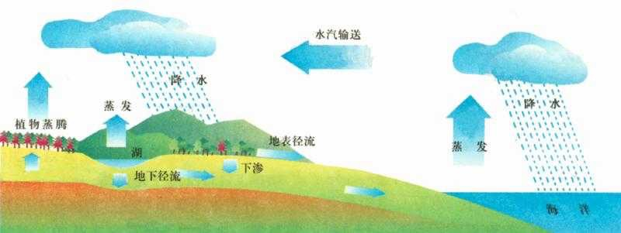
水循环

Slide 37
云

Slide 38
上知天文
水循环中的物态变化
水蒸气在高空遇冷 成小水珠或_ 成小冰晶,飘在空中。
云

Slide 39
雨
Notes:
学生看书，分析雨的形成及涉及的物态变化。

Slide 40
水循环中的物态变化
云中小水珠(冰晶) → 凝聚变大 → 下降 → 大冰晶 成大水珠（雨)或水蒸气直接 成雨
雨

Slide 41
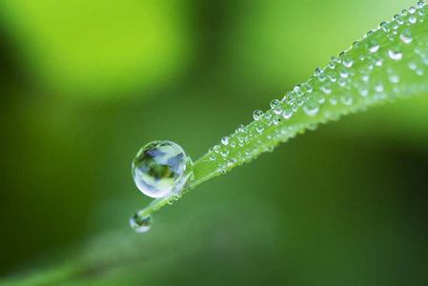
露

Slide 42
水循环中的物态变化
早晚温度低,空气中水蒸气遇冷 成小水珠附在草、木、石上。
露

Slide 43
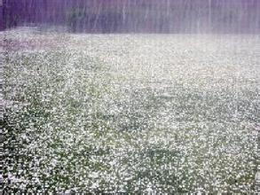
冰雹

Slide 44
水循环中的物态变化
云中小水珠 → 随气流上升到0℃以下的高空 → 成冰珠 → 上下翻腾 → 聚大下落 → 雹。
雹

Slide 45
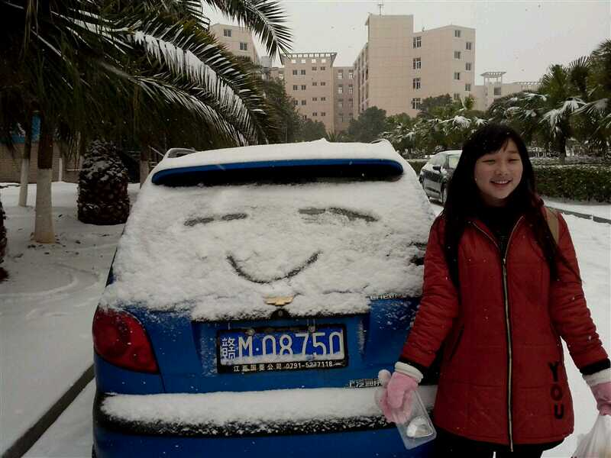
雪

Slide 46
水循环中的物态变化
冬天,高空水蒸气遇冷 成小冰晶→聚花→飘落。
雪

Slide 47
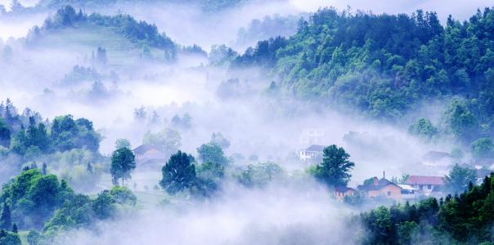
雾

Slide 48
水循环中的物态变化
空气中水蒸气遇冷 成小水珠附在尘埃上。
雾

Slide 49
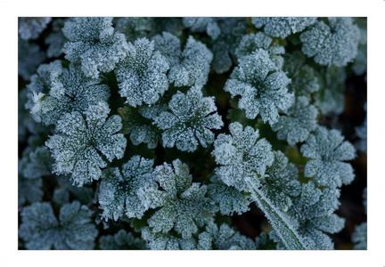
霜

Slide 50
水循环中的物态变化
冬天的早晨气温低,空气中水蒸气遇冷 成小冰晶附在草、木、石上。
霜

Slide 51
自然界中的“云、雨、雪、雾、露、霜”是怎样形成的？
遇冷降温
（放热）
液化→小水滴
凝华→小冰晶
水蒸气升入高空
→云
遇冷降温
（放热）
液化→小水滴→雨
凝华→小冰晶→雪
水蒸气升入高空
液化
（放热）
凝结在空中尘埃上→雾
附着在地面物体上→露
小水滴
水蒸气在低空中
凝华
（放热）
气温骤降
小冰晶→附着在地面物体上→霜

Slide 52
连连看
云
汽化
雨
液化
雾
熔化
露
凝固
冰雹
升华
雪
凝华
霜

Slide 53
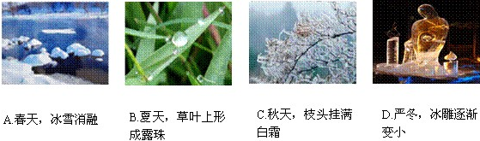
闻图识变化

Slide 54
下面关于云、露、雾、霜形成的叙述中，正确的是（ ）
A. 云是水蒸气升入高空时，温度降低液化成小水滴和凝华成小冰晶而形成的。
B. 雾是浮在浮尘上的空气液化形成的。
C. 露是云中的小冰晶熔化成为小水滴
D. 霜是空气中的水蒸气先液化为小水珠，而后又凝固成小冰晶
A

Slide 55
冬天的早晨，在有人居住的室内窗户上往往会出现冰花，下面说法正确的是( )
A、出现在窗户的内侧，由大量水蒸气凝华而成
B、出现在窗户的内侧，由水凝华而成
C、出现在窗的外侧，由大量水蒸气凝华而成
D、出现在窗户外侧，由水凝华而成
A

Slide 56
一代伟人毛泽东在《沁园春.雪》中写到“北国风光，千里冰封，万里雪飘”形成这种自然景象的主要物态变化是（ ）
A．熔化和汽化
B．凝固和液化
C．凝固和凝华
D．汽化和升华
C

